Slide 1
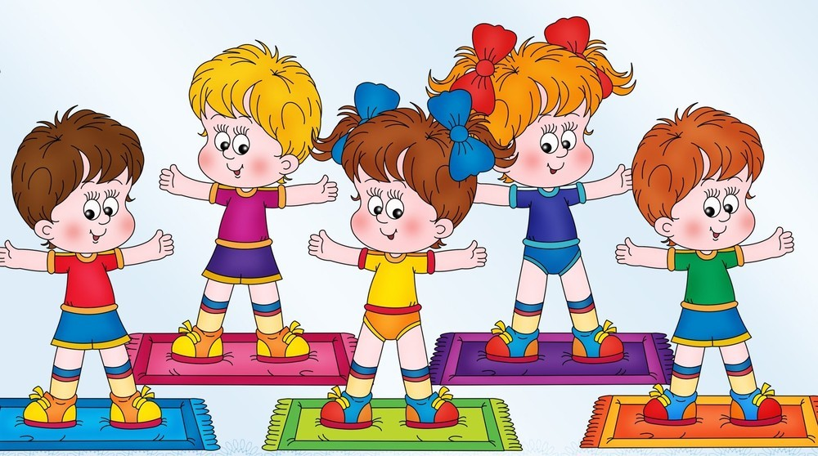
МУНИЦИПАЛЬНОЕ ДОШКОЛЬНОЕ ОБРАЗОВАТЕЛЬНОЕ УЧРЕЖДЕНИЕ
ДЕТСКИЙ САД ОБЩЕРАЗВИВАЮЩЕГО ВИДА С ПРИОРИТЕТНЫМ
ОСУЩЕСТВЛЕНИЕМ ДЕЯТЕЛЬНОСТИ ПО ФИЗИЧЕСКОМУ РАЗВИТИЮ ДЕТЕЙ № 132
Проект
«Быть здоровыми хотим!»
Разработал:
Воспитатель 1 мл. гр. № 14 Борисенко Валентина Викторовна

Slide 2
Описание: в работе представлено
описание проекта познавательно-творческой деятельности детей 1,6 - 3 лет. Работа предназначена для воспитателей детских садов, педагогов дополнительного образования, родителей. Назначение: организация воспитательно-образовательной деятельности с детьми раннего возраста. Название проекта: «Быть здоровыми хотим!». Тип и вид проекта: Познавательно-творческий, долгосрочный, групповой Участники проекта: Дети, воспитатели, родители Возраст детей: 1,6-3 лет Продолжительность: Долгосрочный

Slide 3
Описание: в работе представлено
описание проекта познавательно-творческой деятельности детей 1,6 – 3 лет. Работа предназначена для воспитателей детских садов, педагогов дополнительного образования, родителей. Назначение: организация воспитательно-образовательной деятельности с детьми раннего возраста. Название проекта: «Быть здоровыми хотим!». Тип и вид проекта: Познавательно-творческий, долгосрочный, групповой Участники проекта: Дети, воспитатели, родители Возраст детей: 1,6 – 3 лет Продолжительность: Долгосрочный

Slide 4
Актуальность проекта:
Ранний возраст - самое благоприятное время для воспитания у ребенка основ двигательной культуры, закаливания, привычки к правильному питанию, соблюдению культурно-гигиенических норм, потребности получения положительных эмоций, т. е. основ здорового образа жизни: С целью сохранения и укрепления здоровья малышей, привлечения их внимания к игровым ситуациям, связанным со здоровьем, развития культурно-гигиенических навыков и навыков самообслуживания, в группе возникла идея провести проект «Быть здоровыми хотим!» Для участия в проекте были привлечены также родители, которые непосредственным образом смогут проявить свои знания, опыт, творчество по проблеме здоровья.

Slide 5
Задачи проекта: Формировать представления детей о здоровье, особенностях его сохранения и укрепления. Развивать культурно-гигиенические навыки и навыки самообслуживания; познавательный интерес; творческие способности. Обогащать двигательный опыт детей; вызвать желание заботиться о своем здоровье. Повысить компетентность родителей по вопросам сохранения и укрепления здоровья детей. Продукт проекта:
Презинтация проекта, фотоотчет, выставка рисунков и поделок. Оформление газеты «Быть здоровыми хотим!», по результатам проведения проекта.

Slide 6
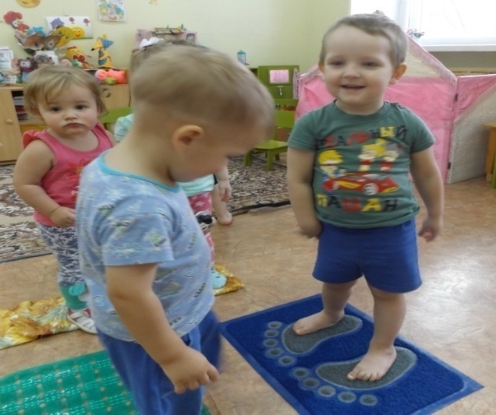
Проблема, на решение которой направлен проект:
Жизненный опыт детей 1,6-3лет еще достаточно невелик, поэтому сформировать у них элементарные представления о том, что нужно делать, чтобы всегда быть здоровым - это и есть основное направление данного проекта.
Мы, ребята-малыши, Недостаточно взрослы… И хотим быстрей узнать, Как здоровье укреплять?
Цель проекта: Начальное формирование основ здорового образа жизни у детей 1,6-3лет.

Slide 7
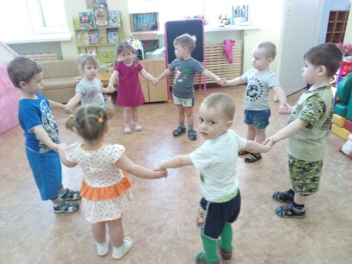
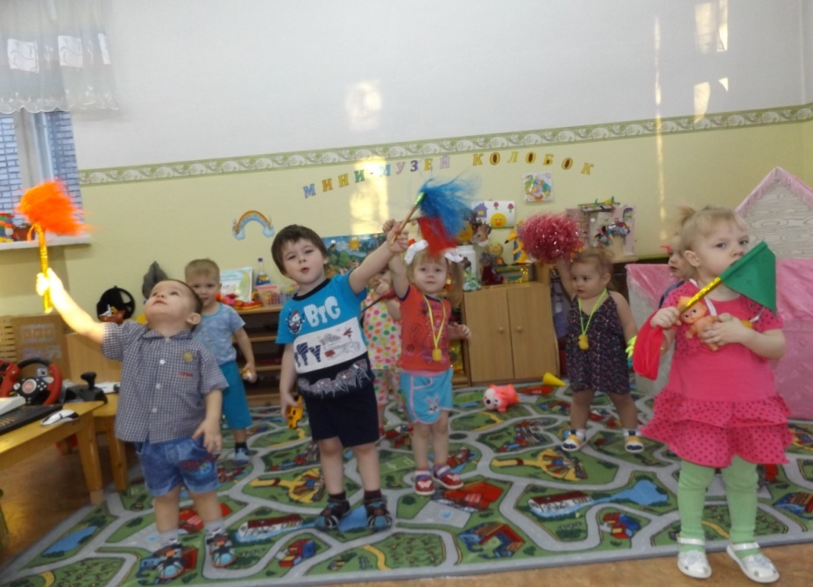
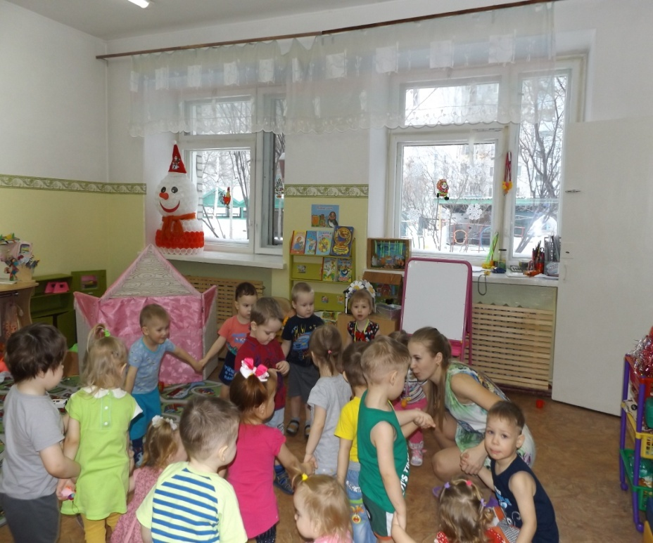
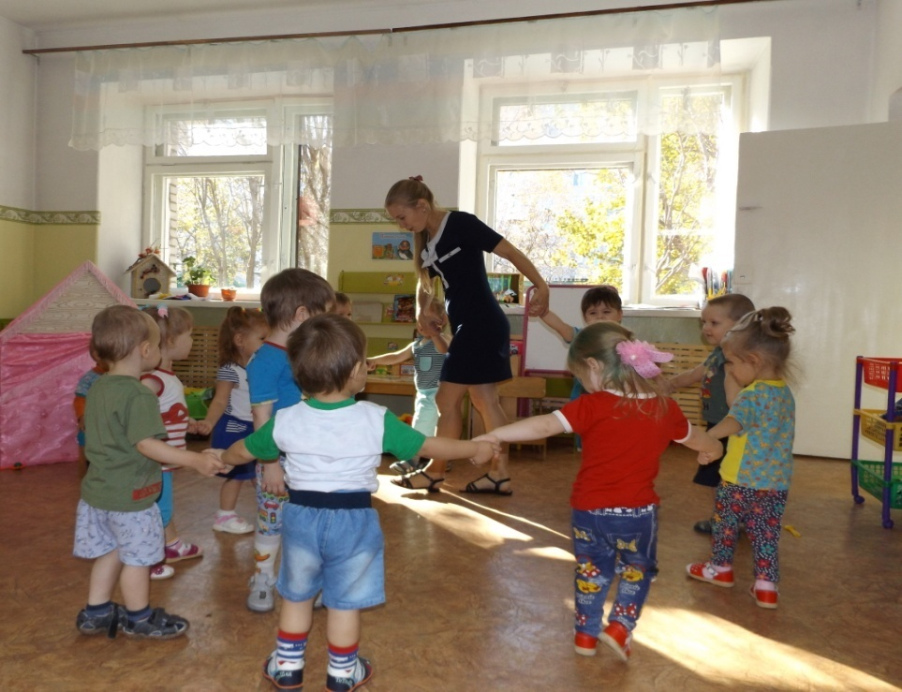
ПОДВИЖНЫЕ ИГРЫ

Slide 8
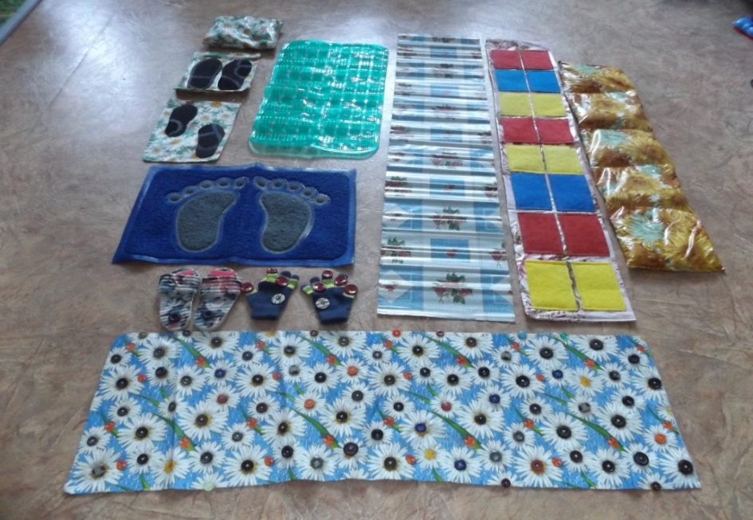
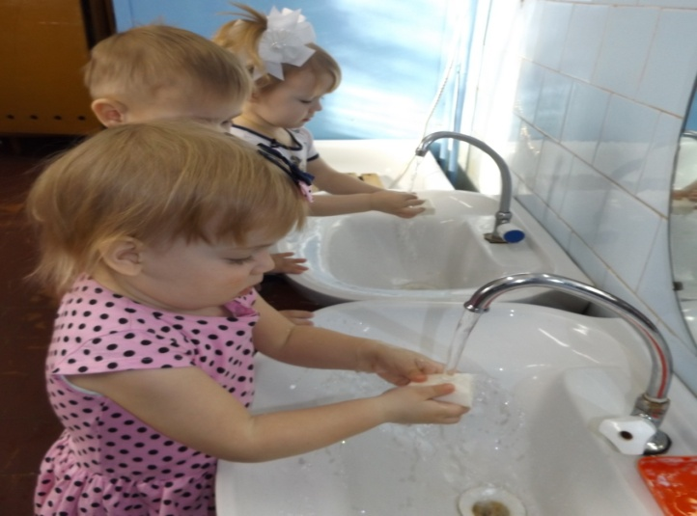
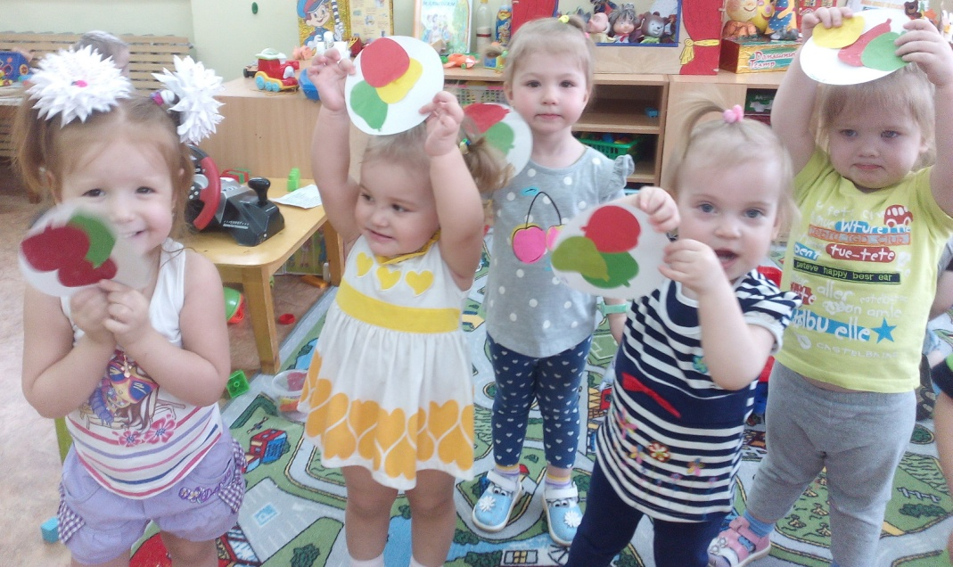
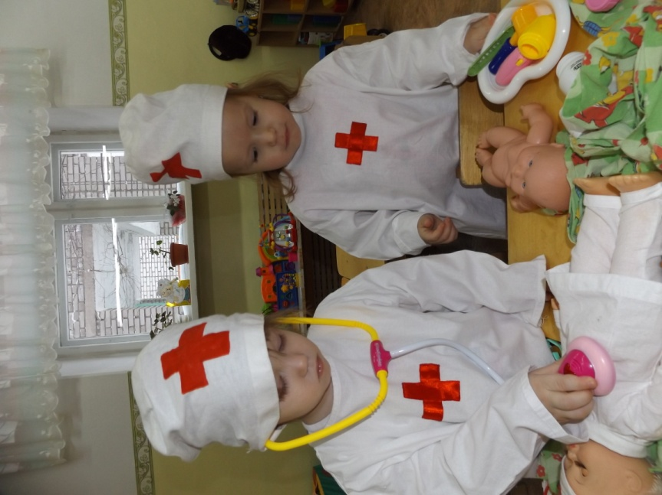
Чистота - залог здоровья!
Массажные дорожки для здоровья ножек…
Юные доктора
Фрукты содержат в себе витамины Полезные всему живому. Конечно и людям, коротким и длинным... И червяку и любому другому. Кондратьев С.

Slide 9
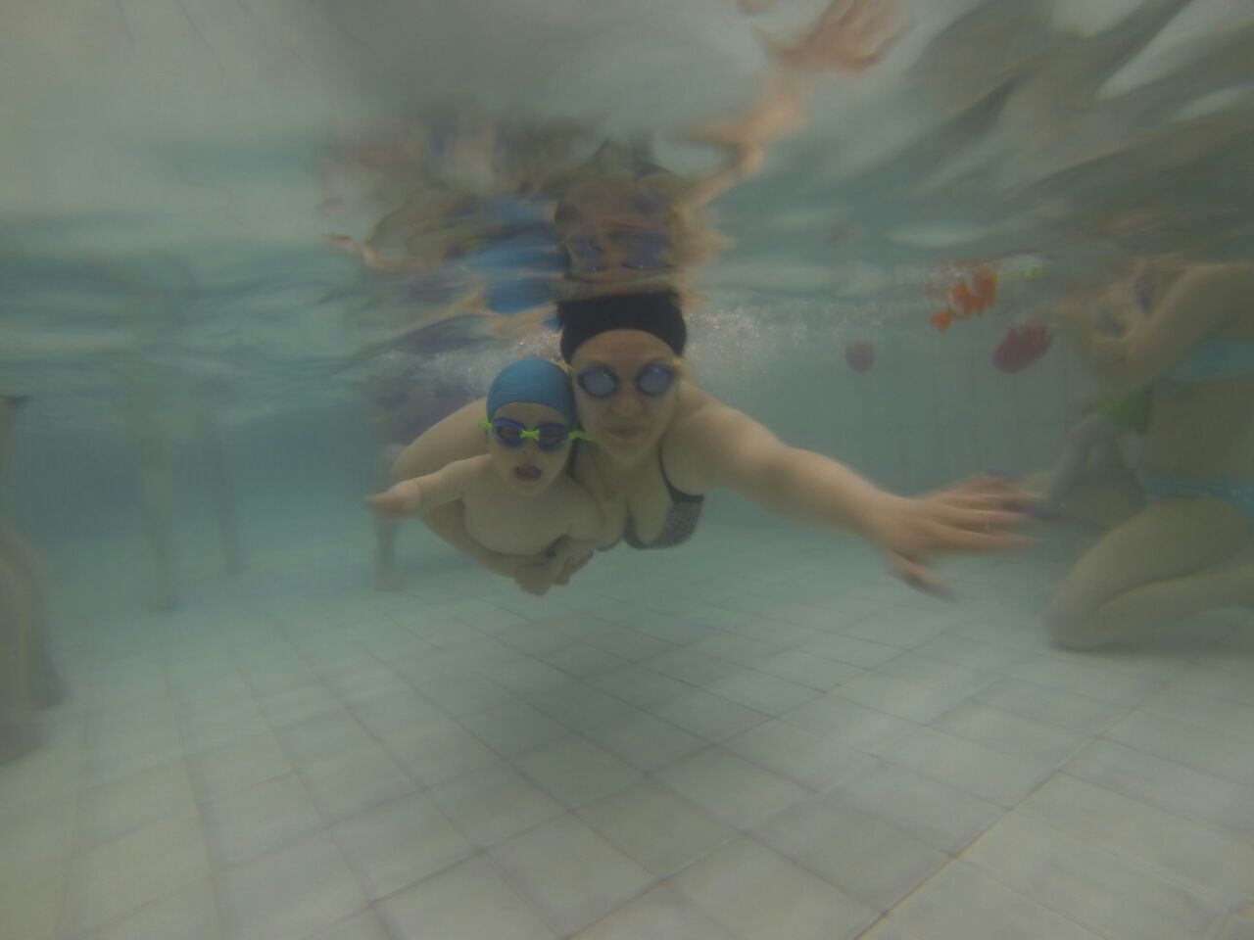
(Дети и их родители)
Если хочешь быть здоров закаляйся!
Всех полезней солнце, воздух и вода!
От болезней помогают нам всегда.
От всех болезней всех полезней солнце, воздух и ВОДА!

Slide 10
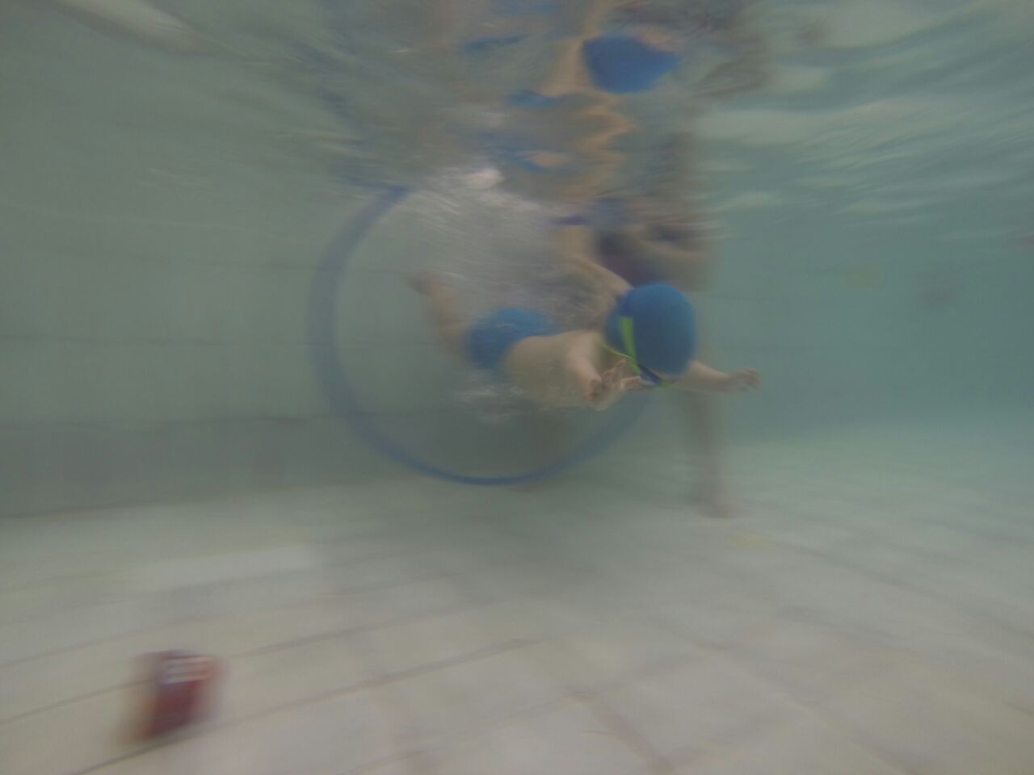
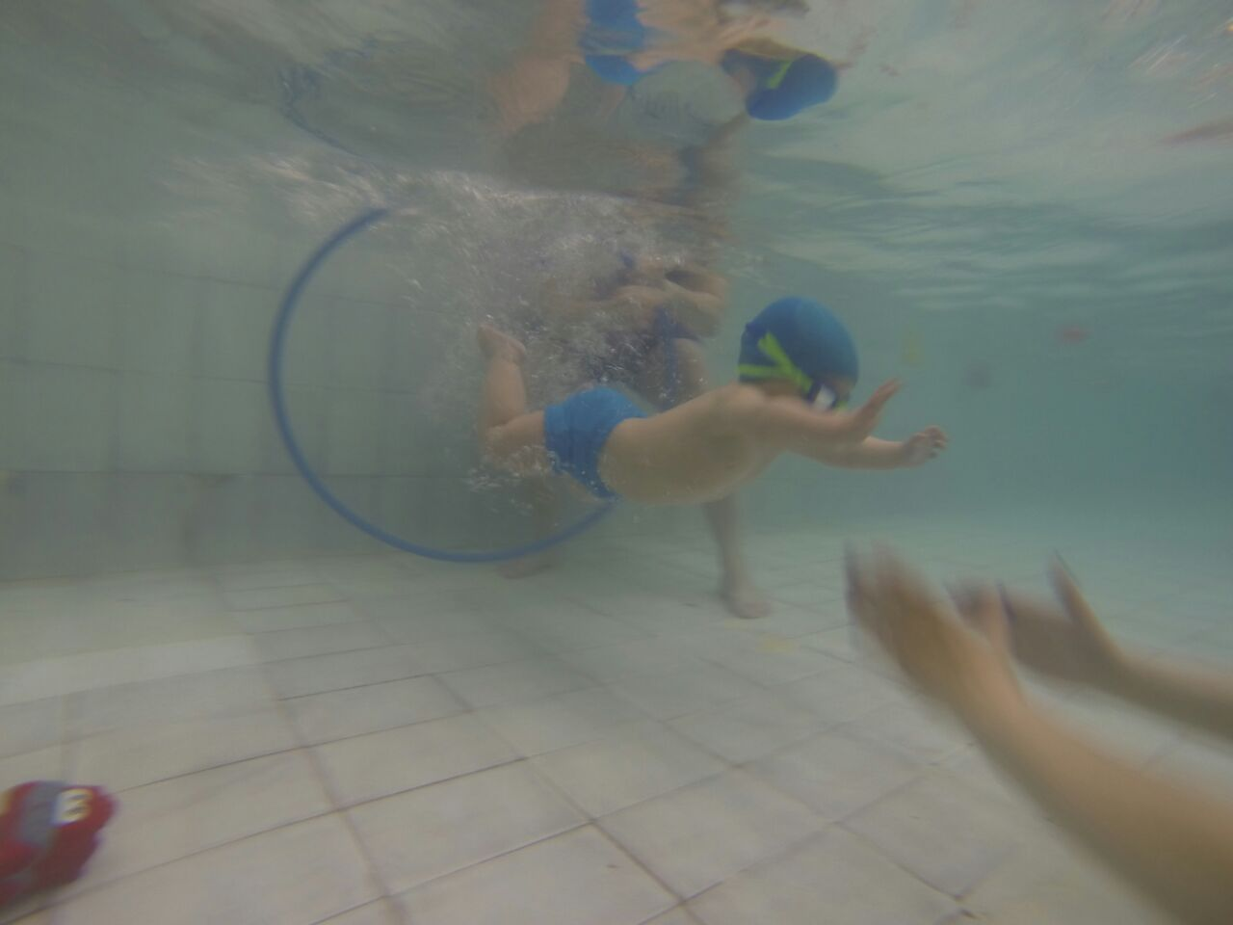
Закаляйся, если хочешь быть здоров! Постарайся позабыть про докторов. Водой холодной обтирайся и в бассейне почаще с папой, мамой ты купайся если хочешь быть здоров!
Будь умерен и в одежде и в еде, Будь уверен на земле и на воде, Всегда и всюду будь уверен и не трусь, мой друг, нигде!

Slide 11
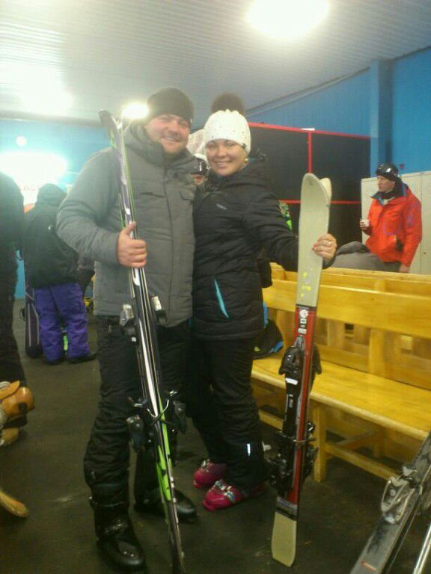
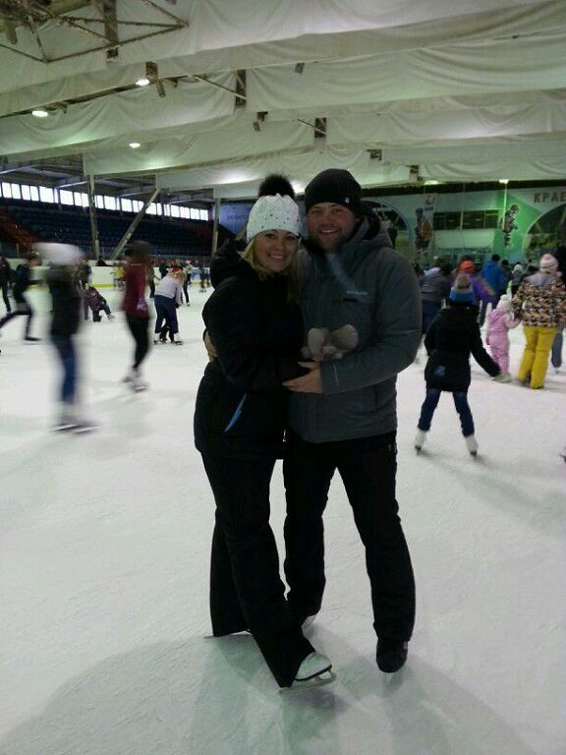
….А у меня спортивная семья!
Спорт приходит в каждый дом, Даже в тот, где мы живем. Спортом ты скорей займись, Будь здоровым на всю жизнь.

Slide 12
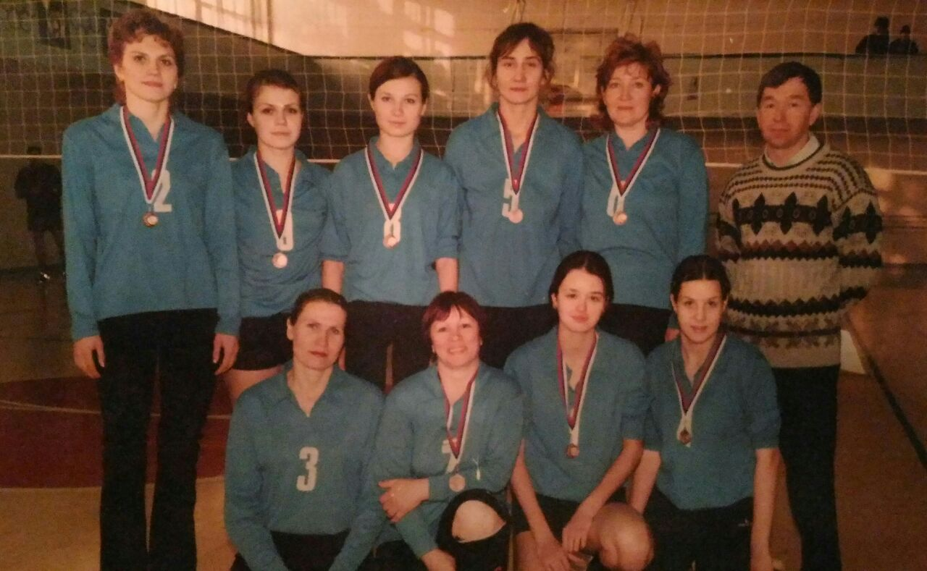
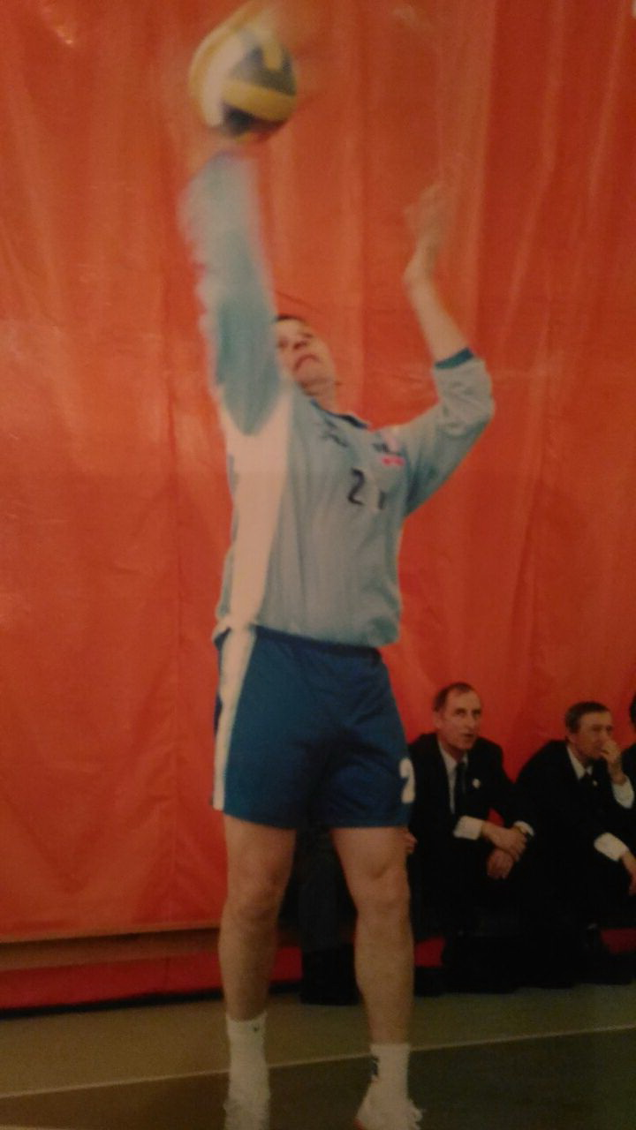

Slide 13
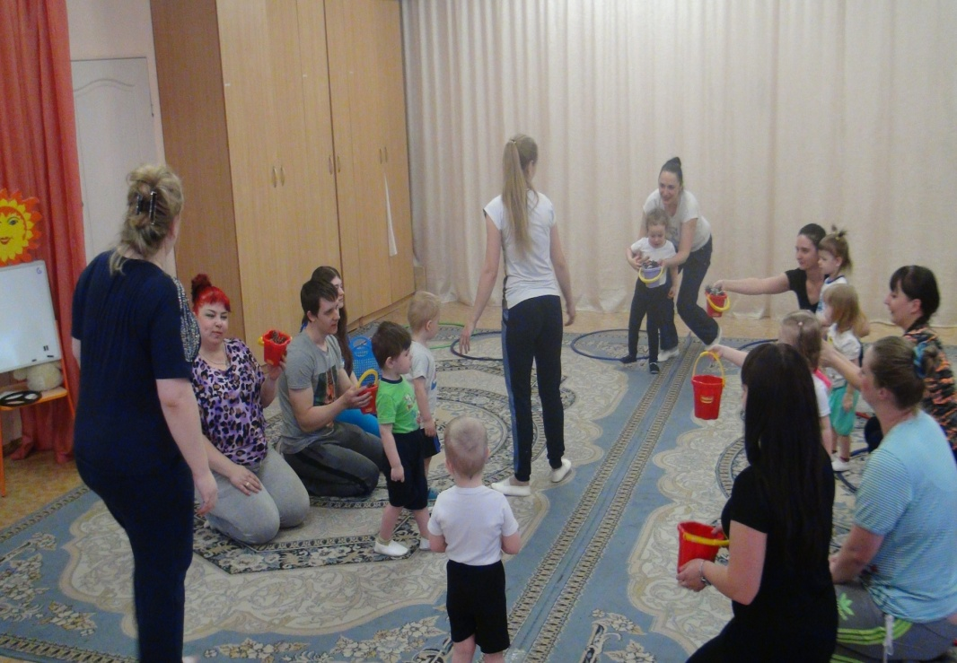
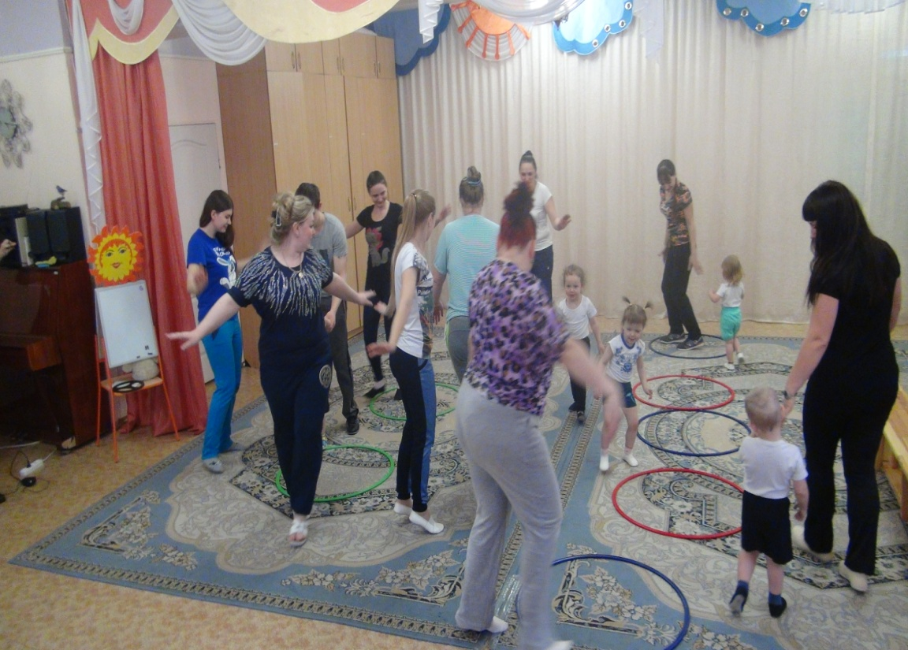
Спортивное развлечение совместно с родителями
Мы, как птички, полетали Так, так, так! Наклонялись за цветами Так, так, так! Мы поплавали, как рыбки, Так, так, так! Подарили всем улыбки Так, так, так!
Мы гуляли по тропинке Так, так, так! Мы качались, как осинки Так, так, так! Громко хлопали в ладошки Так, так, так! Покружились мы немножко Так, так, так!

Slide 14
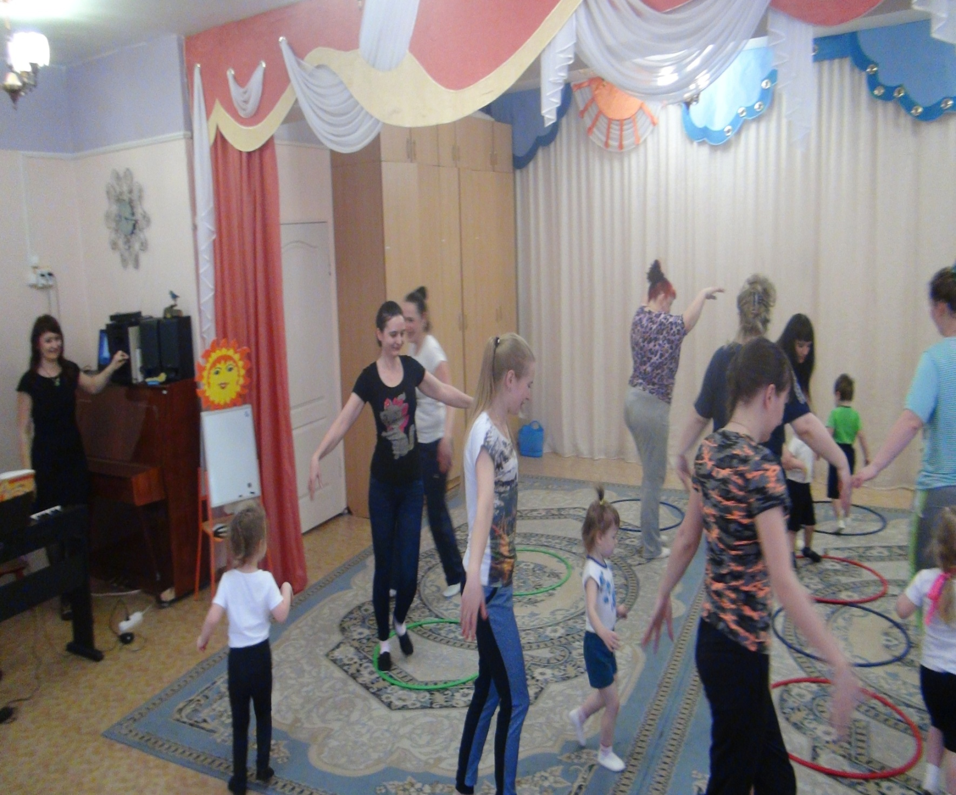

Slide 15
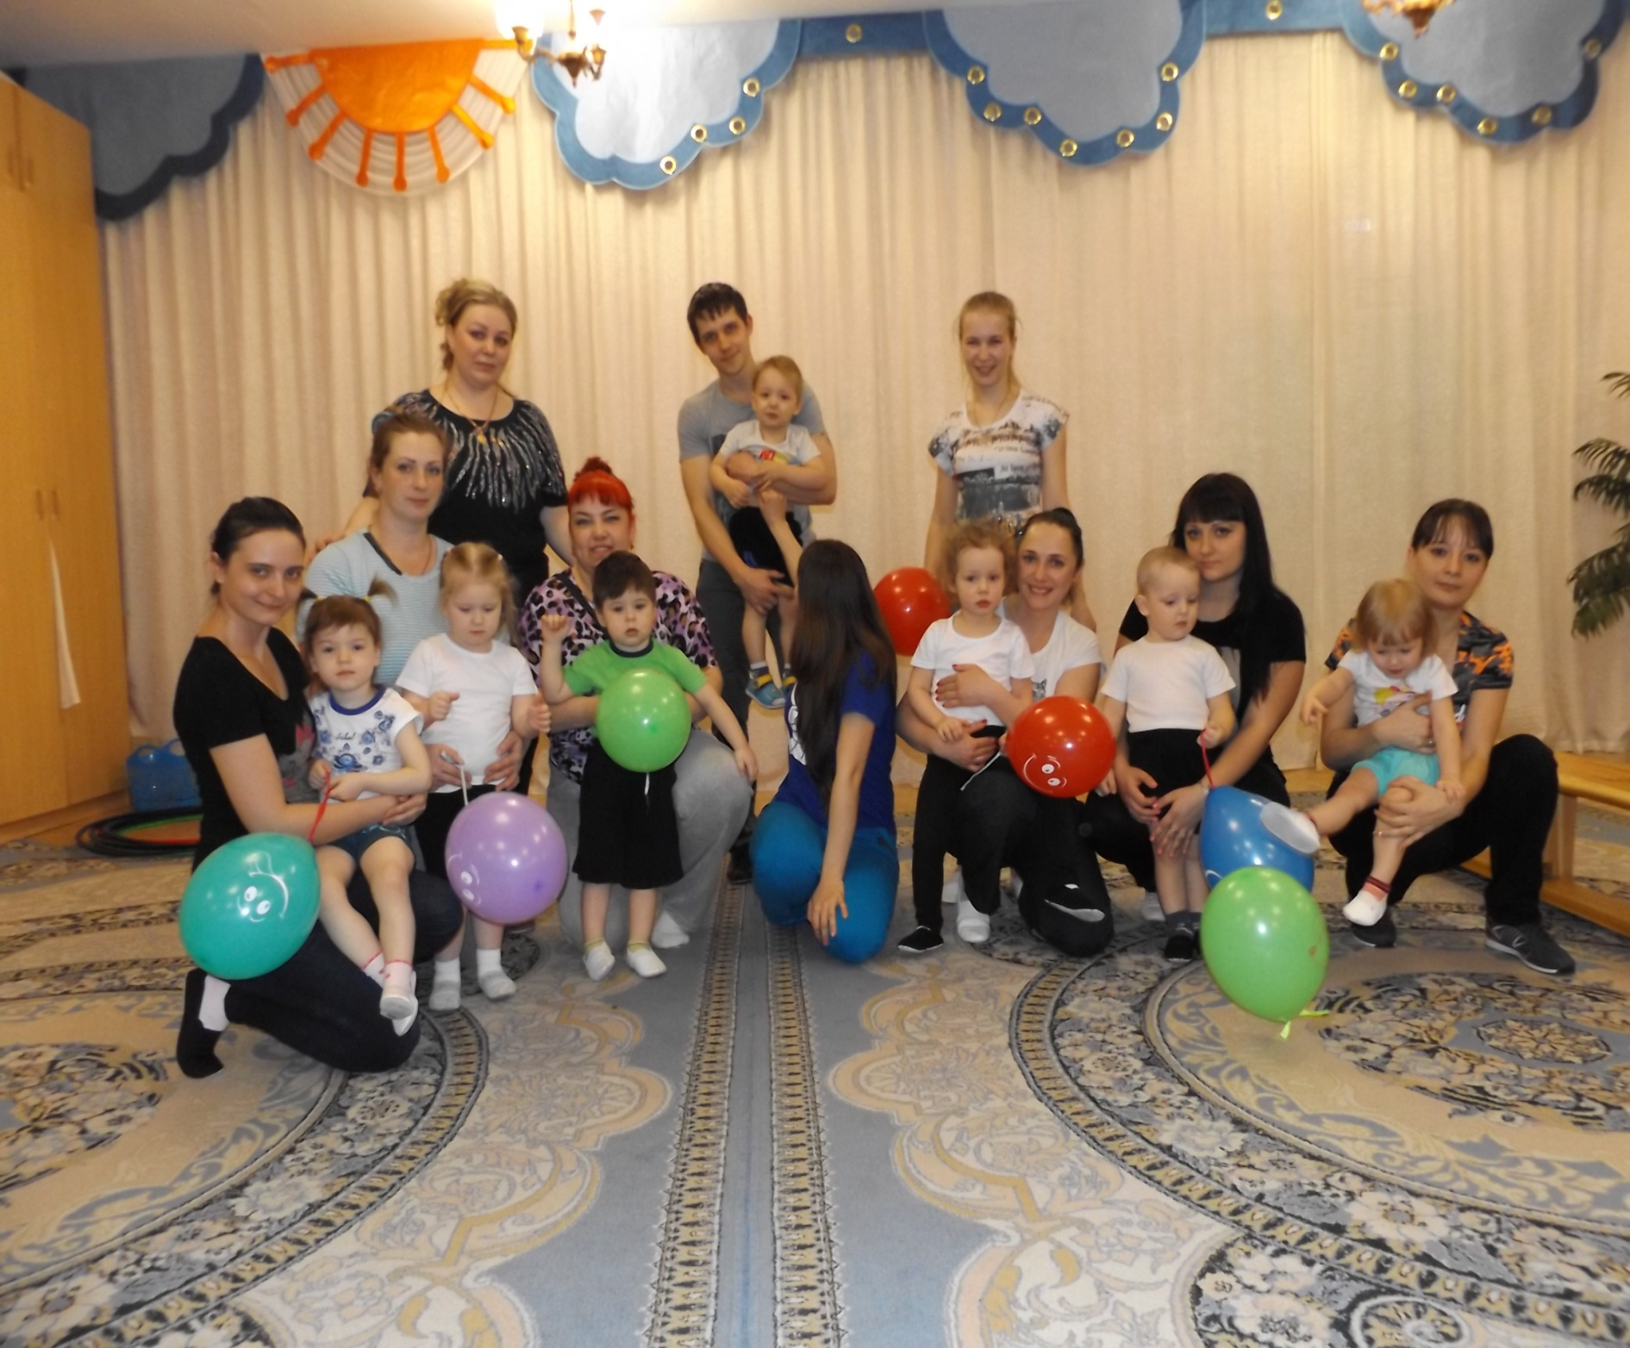

Slide 16
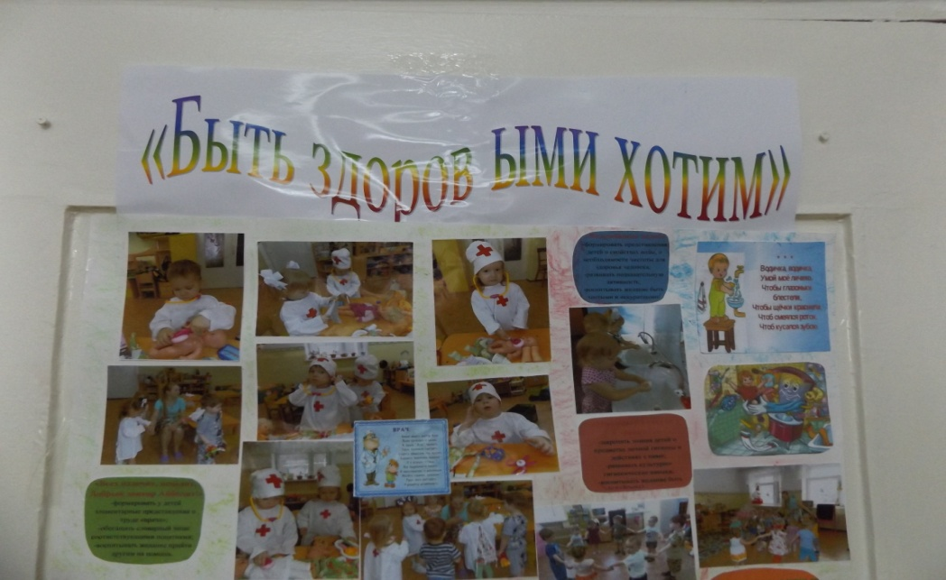
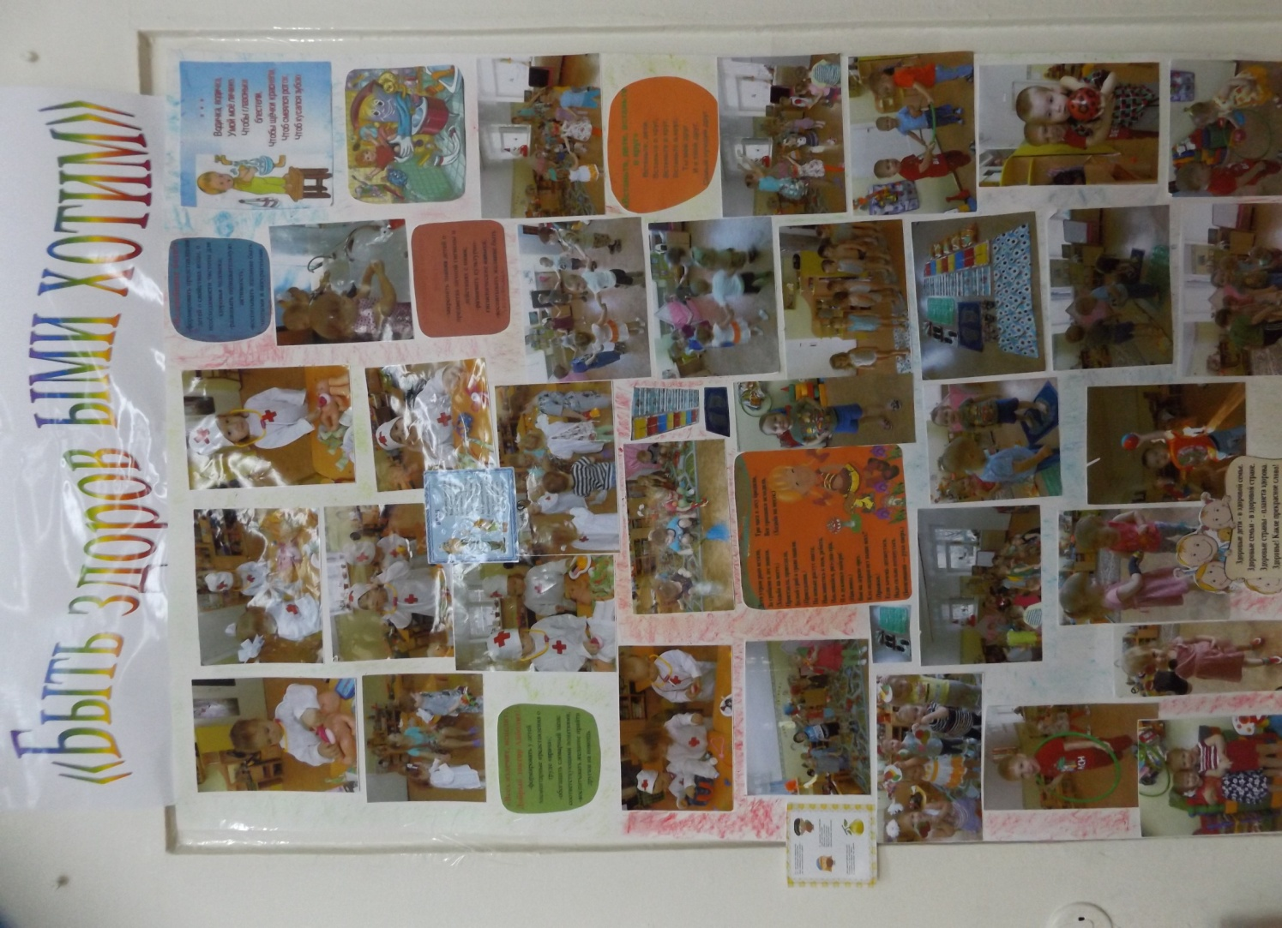
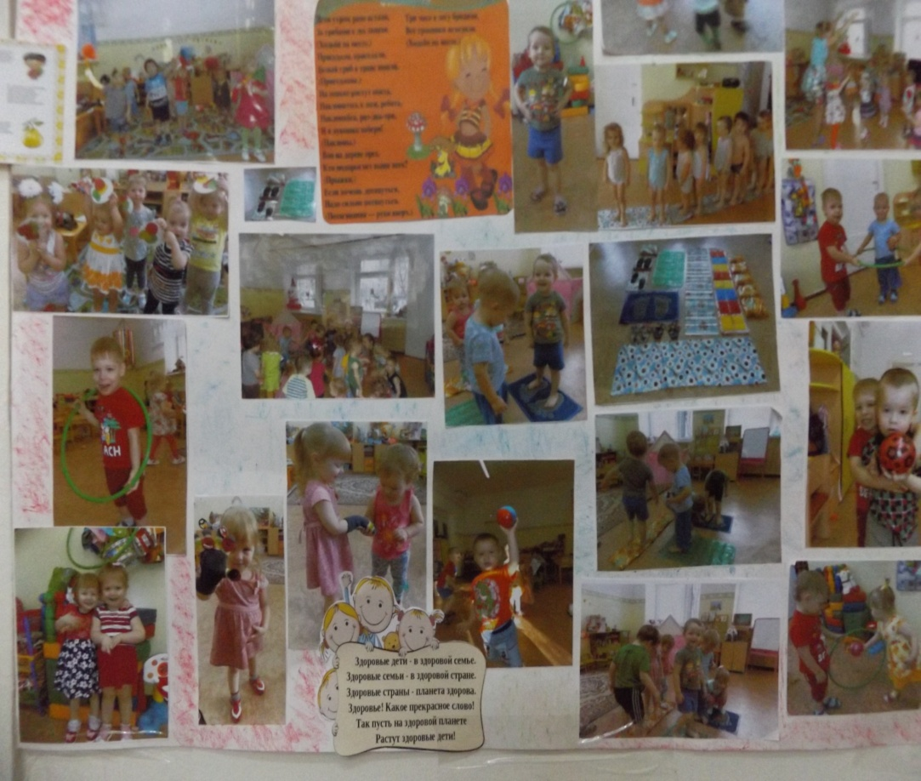

Slide 18
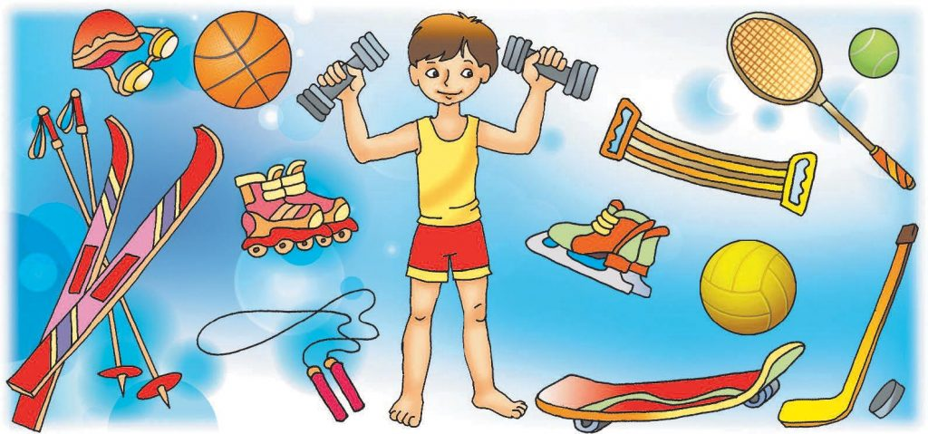
СПАСИБО ЗА ВНИМАНИЕ!

